Slide 1
Инструкция по работе
в Электронной библиотеке Белгородского ГАУ

Slide 2
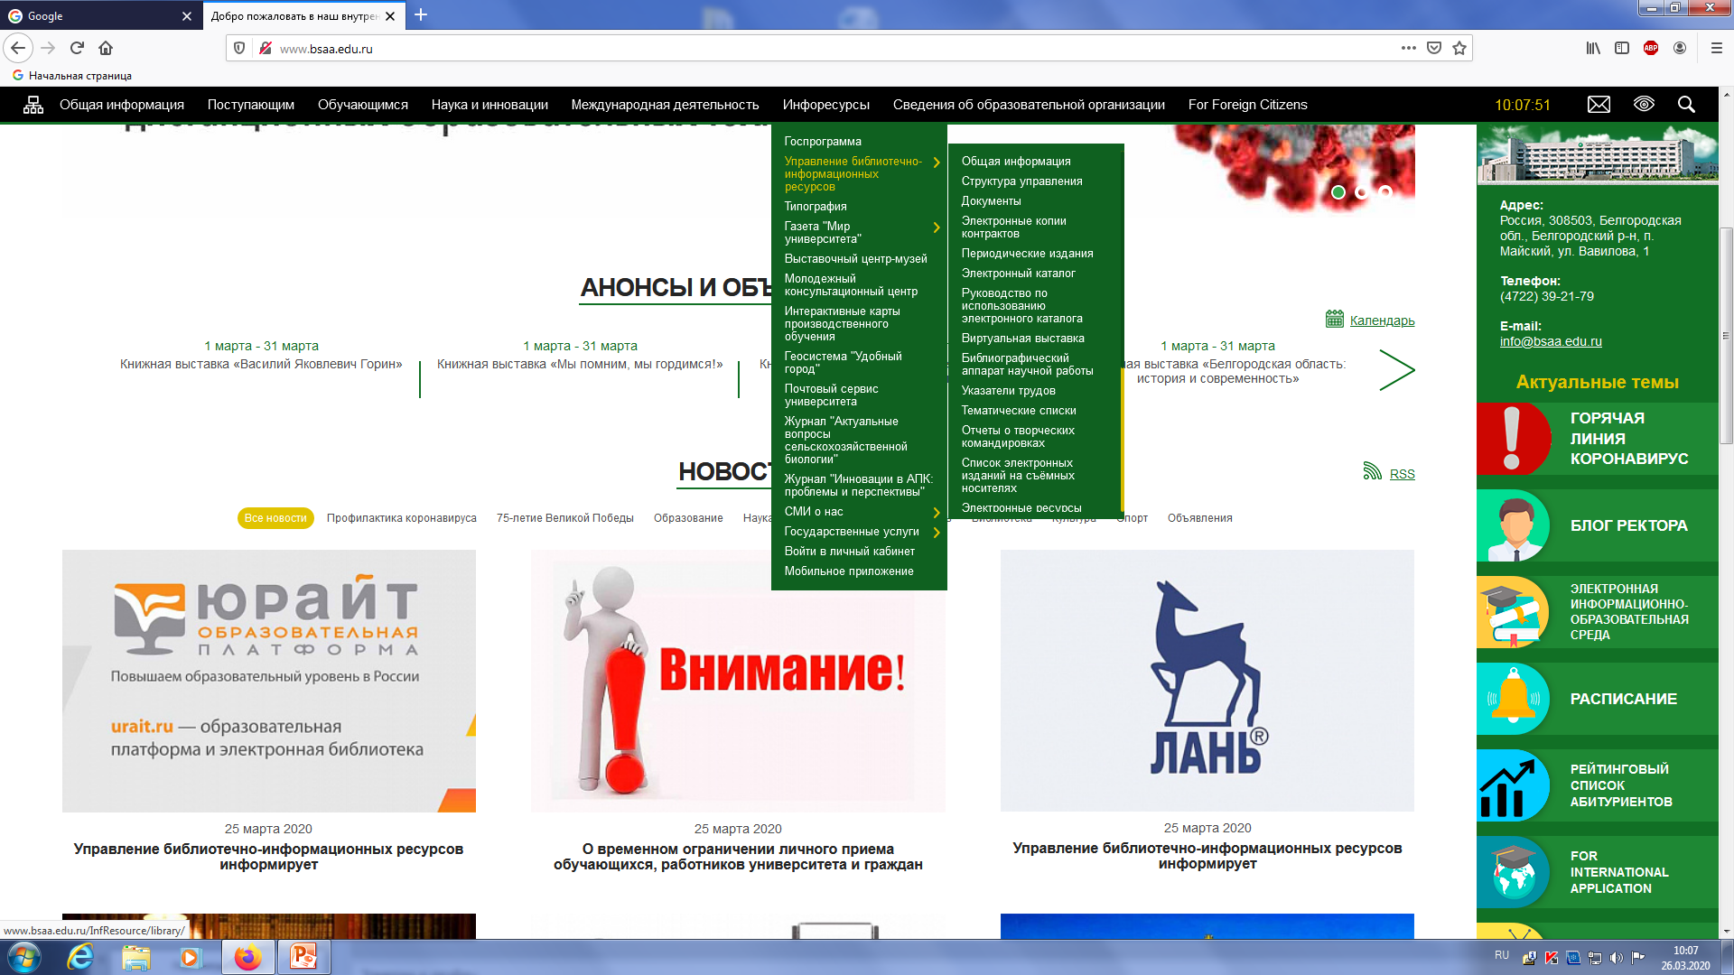
Вход в электронную библиотеку Сайт университета Инфоресурсы Управление библиотечно-информационных ресурсов Электронный каталог

Slide 3
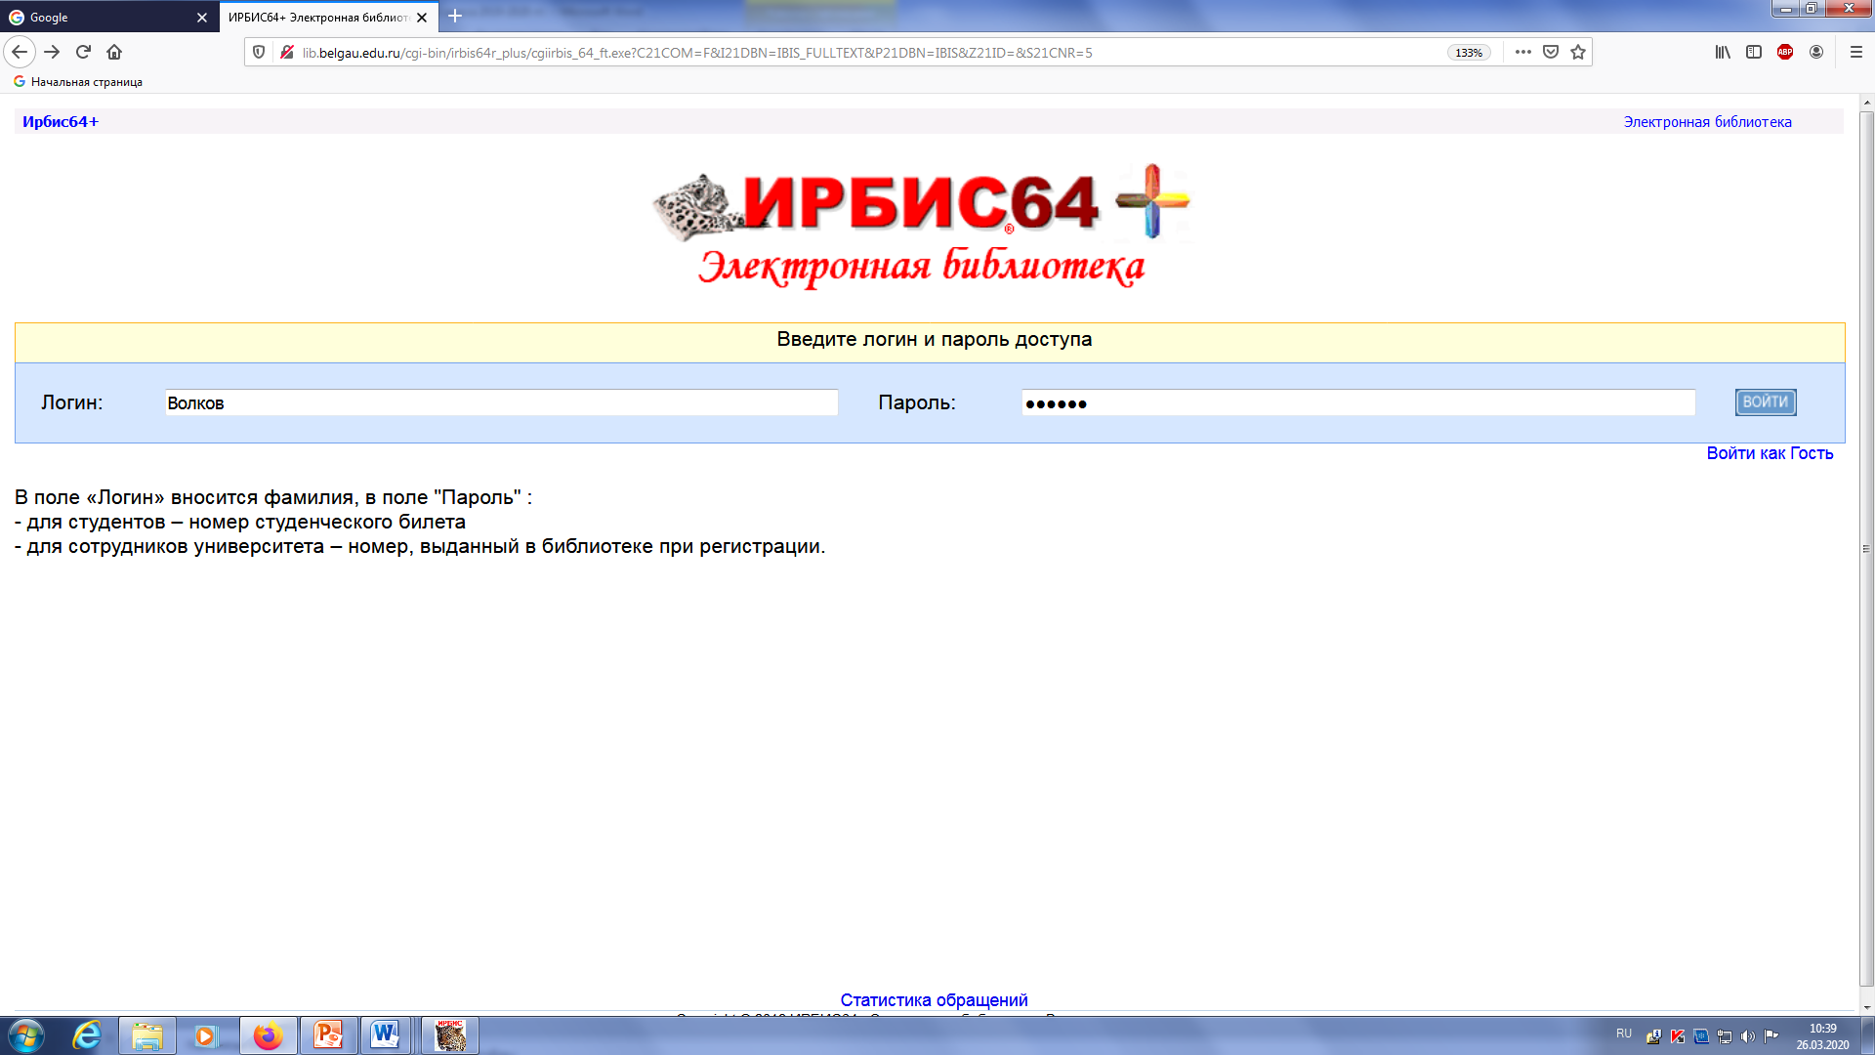
Правила авторизации в Электронной библиотеке Белгородского ГАУ В поле «Логин» вносим фамилию без инициалов, в поле «Пароль» : для студентов – номер студенческого билета, для сотрудников университета – номер, выданный в библиотеке при регистрации. Нажимаем клавишу «Войти»

Slide 4
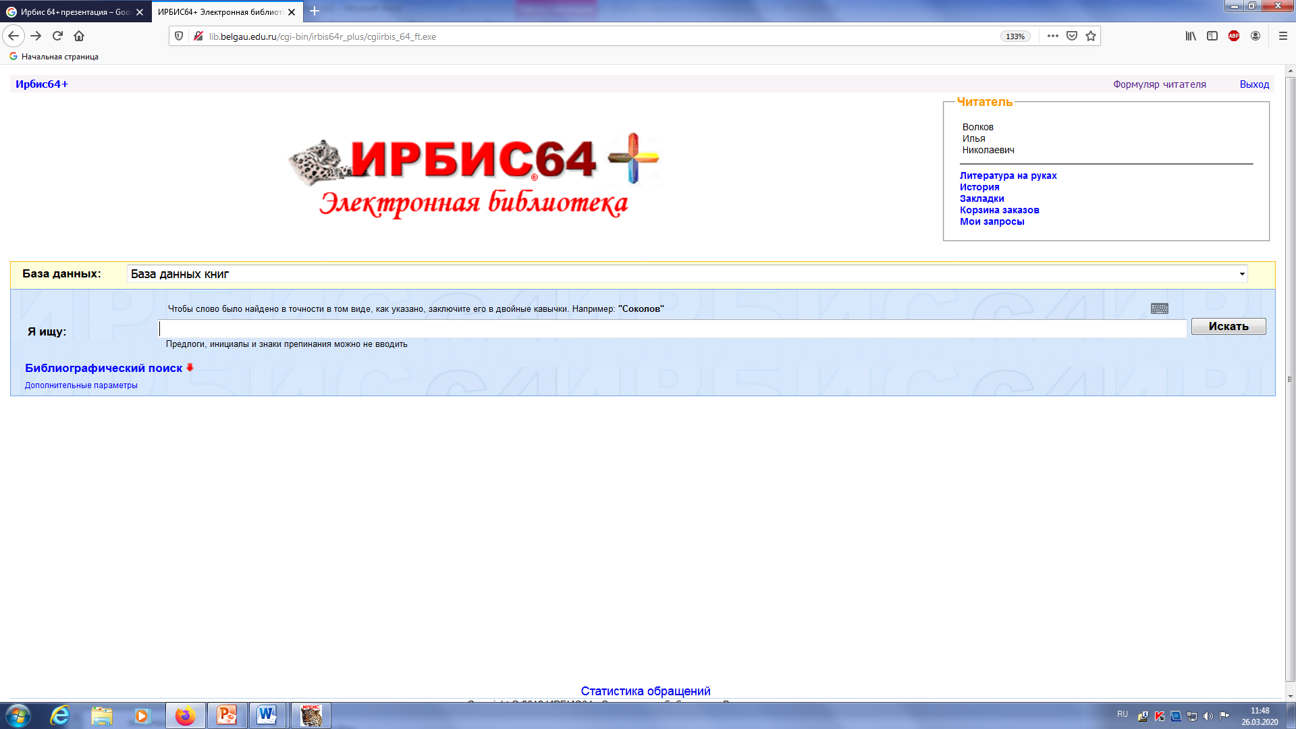
После авторизации на экране появляется Формуляр читателя с указанием полных Фамилии, Имени, Отчества. Можно приступать к поиску

Slide 5
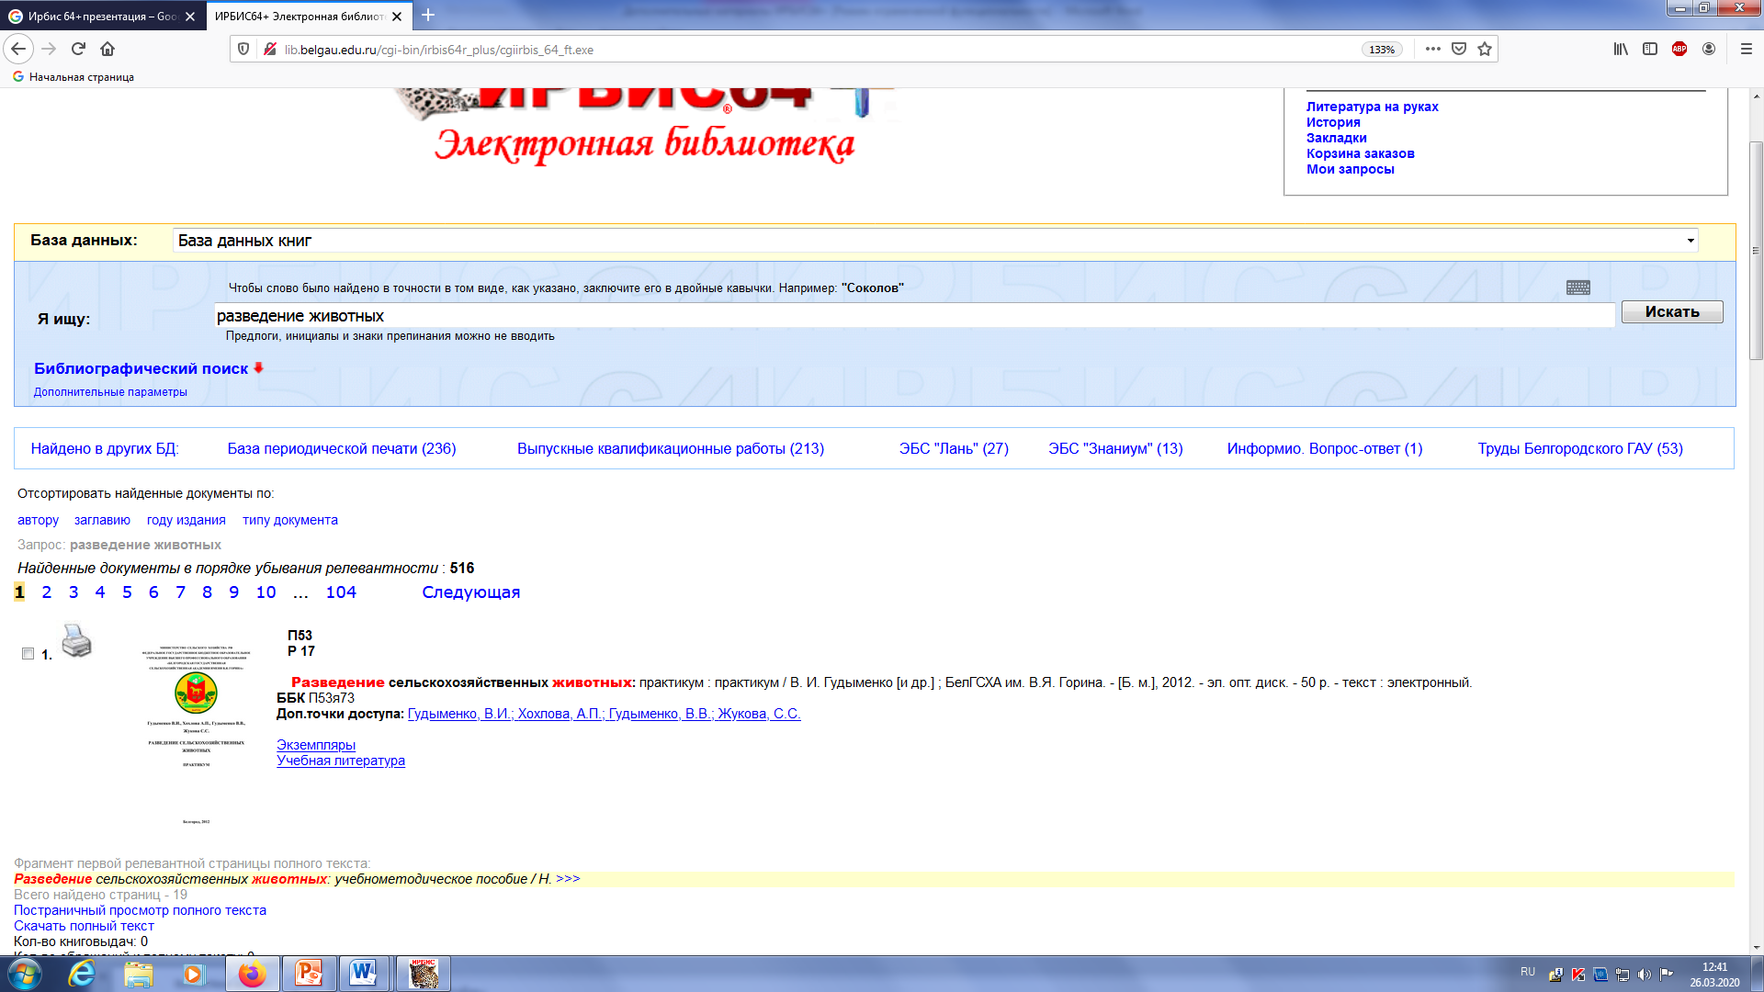
Поиск в электронной библиотеке Осуществляется единый библиографический и полнотекстовый поиск по всем Базам данных электронного каталога. В строку Я ИЩУ помимо терминов, определяющих тематику запроса, можно вводить – в произвольном порядке и произвольной форме - любые элементы библиографического описания: фамилии авторов, заглавия, название издательств, год издания и др.

Slide 6
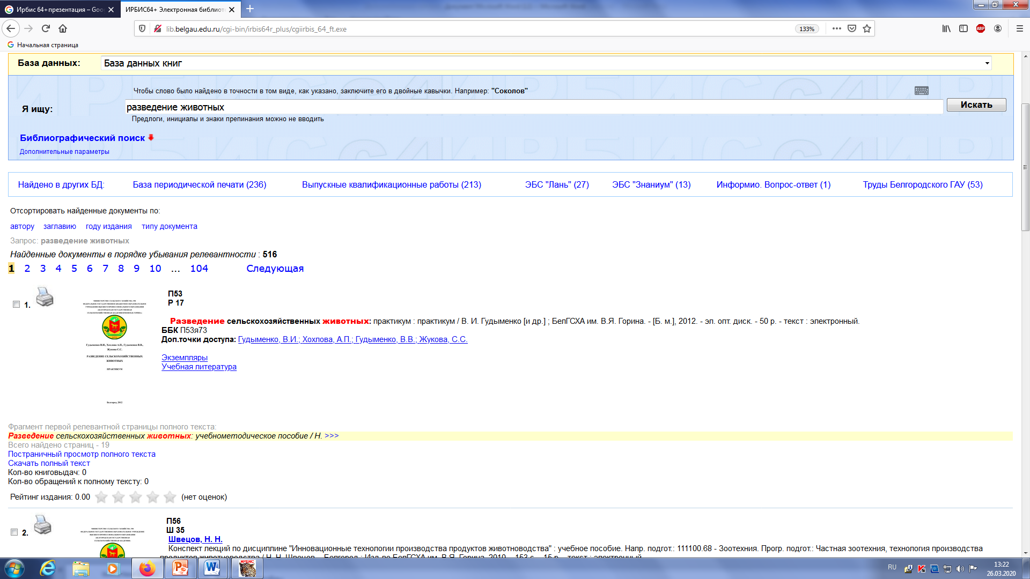
Результат поиска представляется в виде списка документов (т.е. библиографических описаний изданий) в порядке убывания их релевантности. В случае, если применялся полнотекстовый поиск, с каждым документом связан список релевантных страниц полного текста. Список найденных документов выдается порционно, по 5 изданий

Slide 7
Список документов представлен, как правило, по Базе книг с указанием их количества. Одновременно выдается количество найденных документов по данному запросу по всем Базам данных (с указанием их количества)

Slide 8
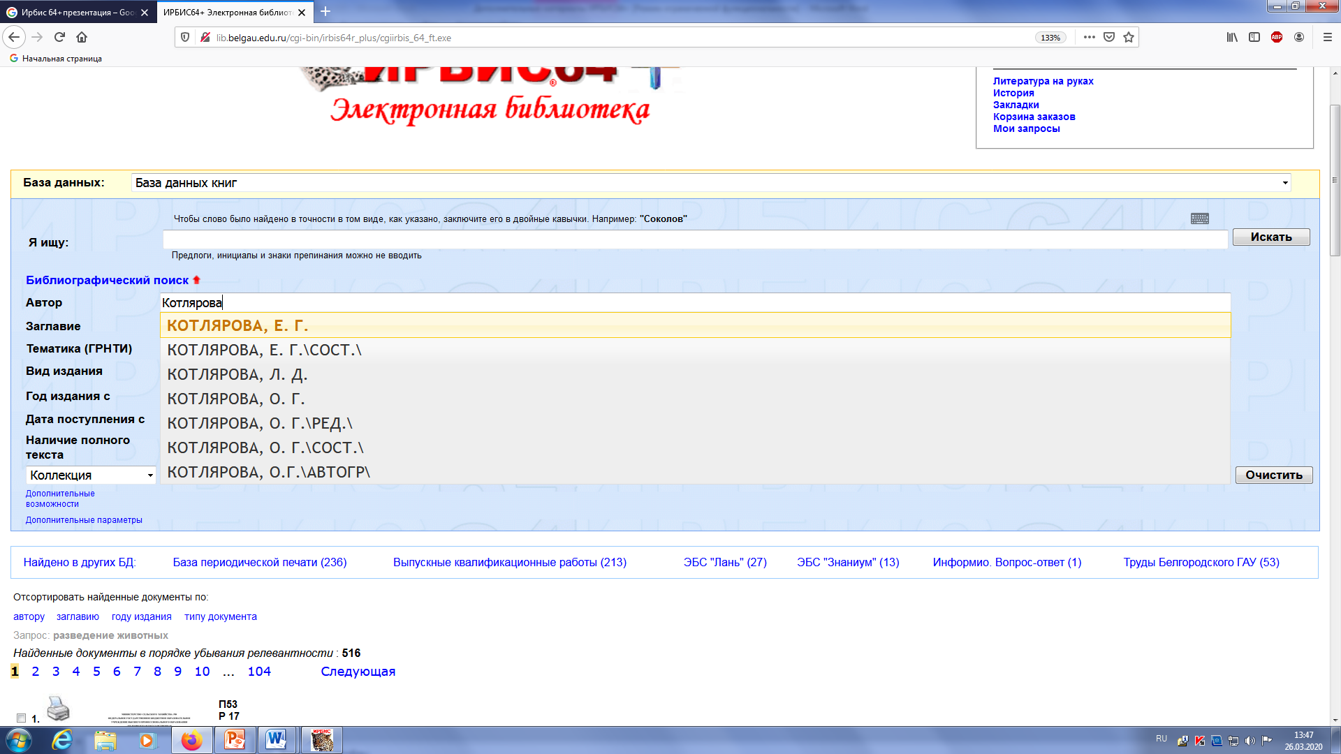
Библиографический поиск можно конкретизировать, применяя следующие параметры поиска: автор , заглавие, тематика, вид издания, год издания и др.

Slide 9
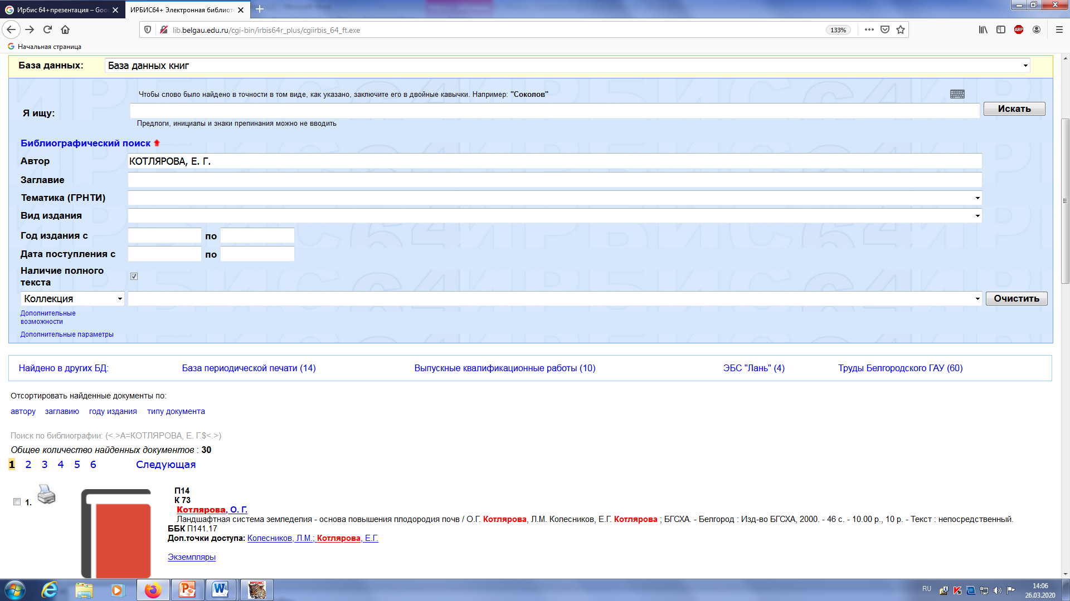
Результаты поиска, например, по автору, также будут представлены по всем Базам данных

Slide 10
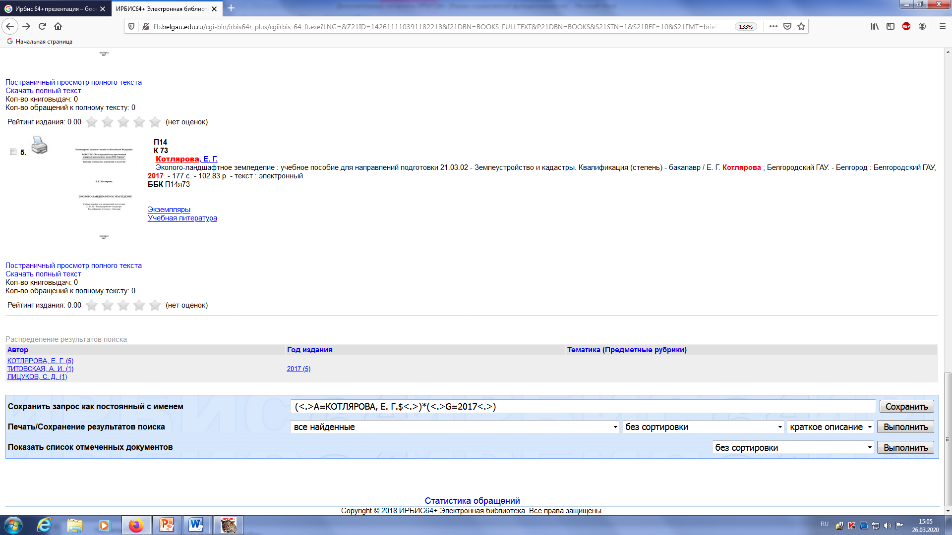
В конце каждой порции найденных документов пользователю предлагается: 1. Просмотреть отмеченные документы; 2. Сохранить/распечатать результаты поиска; при этом есть возможность указать исходные документы (все, отмеченные, кроме отмеченных), порядок сортировки (по заголовку, по году издания, по дате поступления) и формат представления документов; 3. Сохранить текущий запрос в качестве личного постоянного запроса; при этом есть возможность дать наименование запросу на естественном языке.

Slide 11
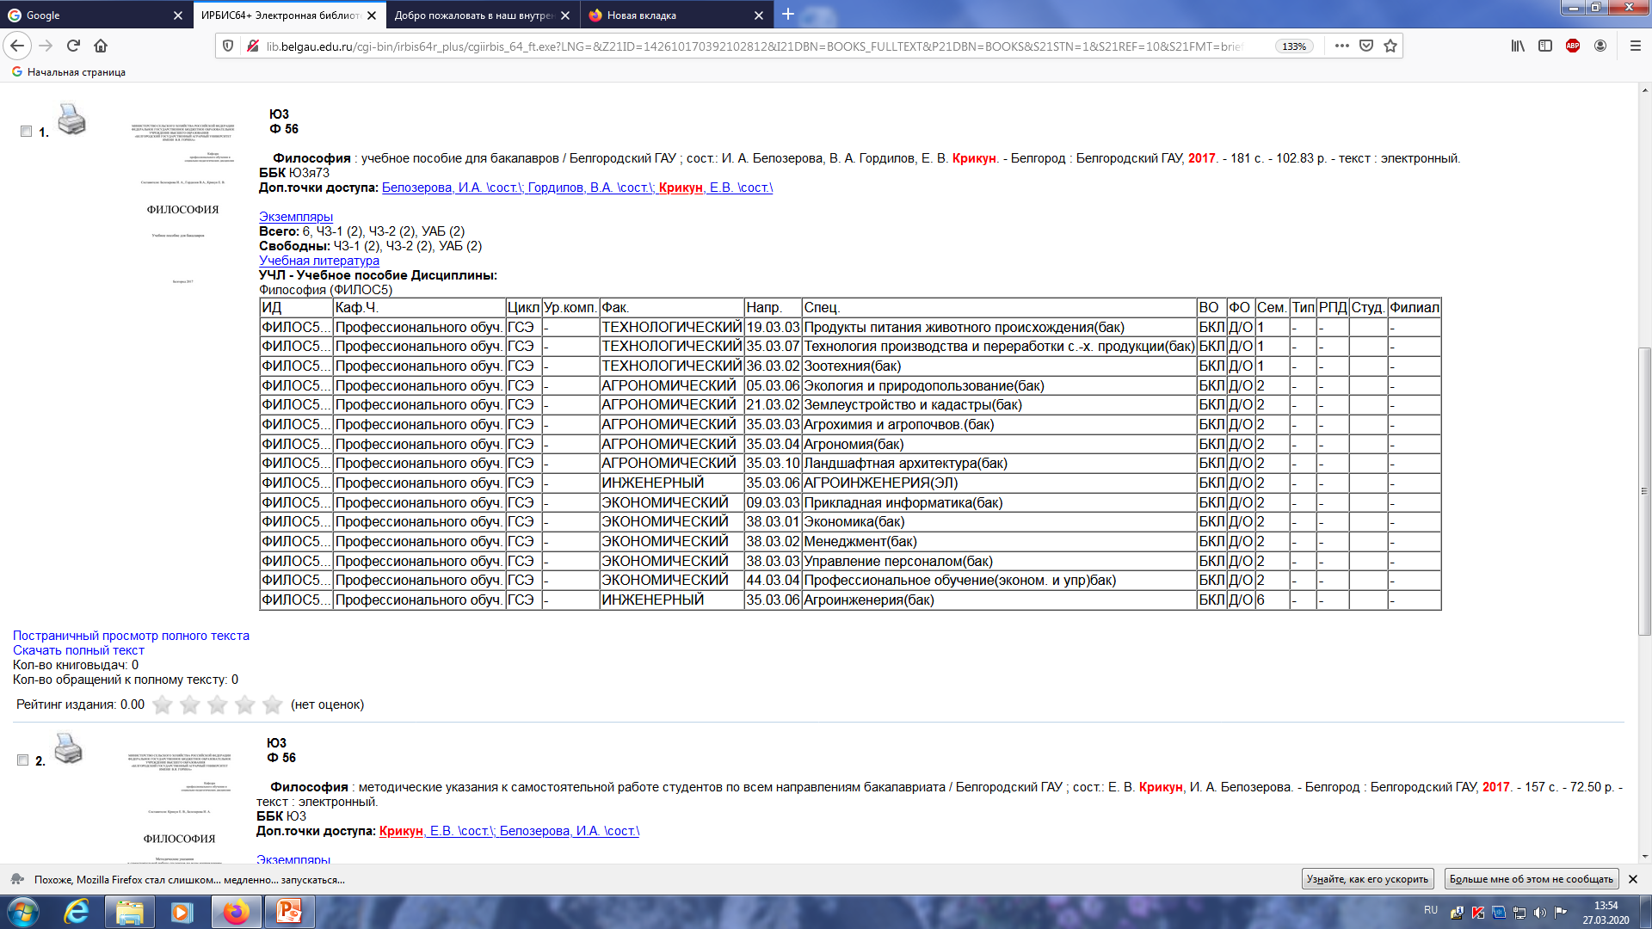
Кликнув по слову «Экземпляры», можно узнать количество экземпляров определённого издания в разных структурных подразделениях библиотеки. Кликнув «Учебная литература», - познакомиться с распределением издания по направлениям подготовки и специальностям

Slide 12
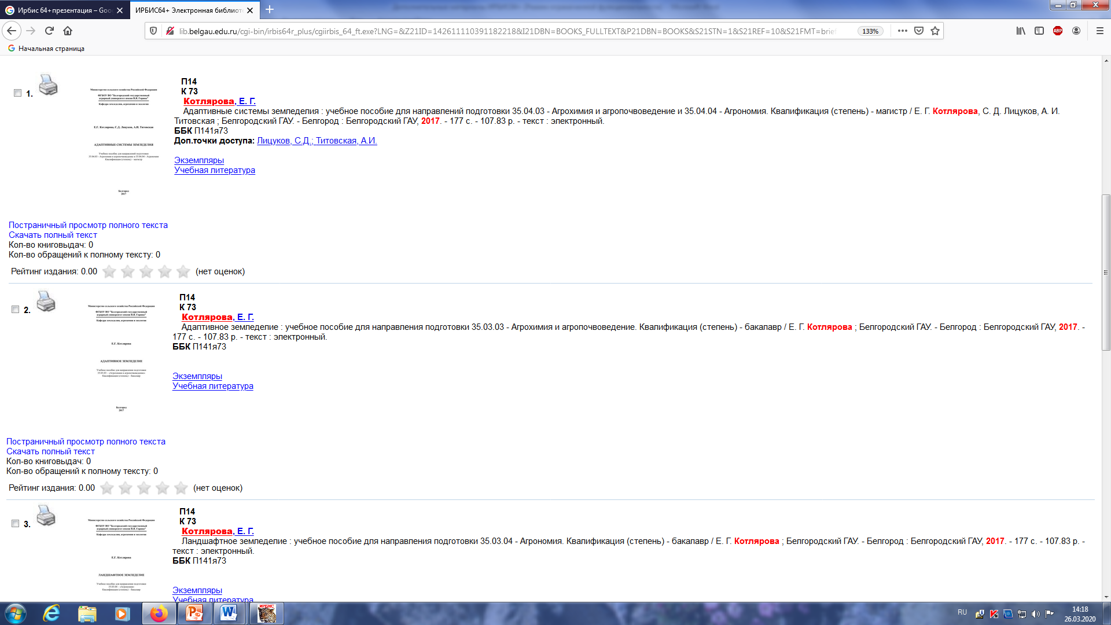
Описание каждого документа содержит ссылки на полный текст (при его наличии). В зависимости от прав доступа пользователю могут быть предоставлены две возможности: скачать полный текст и/или просматривать его постранично.

Slide 13
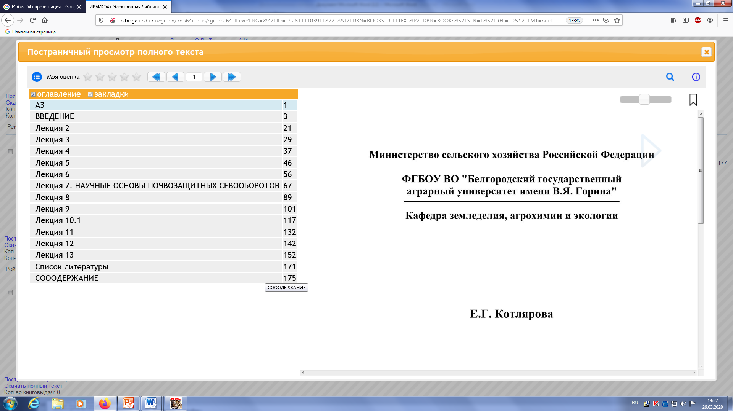
Работа с полным текстом В случае постраничного просмотра каждая страница полного текста представляется в виде «картинки» с цветовой маркировкой слов запроса

Slide 14
Работая с полным текстом, пользователь имеет возможность: 1. Листать текст последовательно вперед и назад; 2. Делать и, разумеется, удалять личные закладки в тексте, и соответственно листать по ранее сделанным закладкам; 3.При формировании закладки есть возможность вводить заметки (т.е. делать произвольные примечания к закладке); 4.Осуществлять навигацию по оглавлению; 5.Менять масштаб изображения страницы; 6.Выполнять поиск внутри текущего полного текста; 7.Выставлять личную оценку тексту.

Slide 15
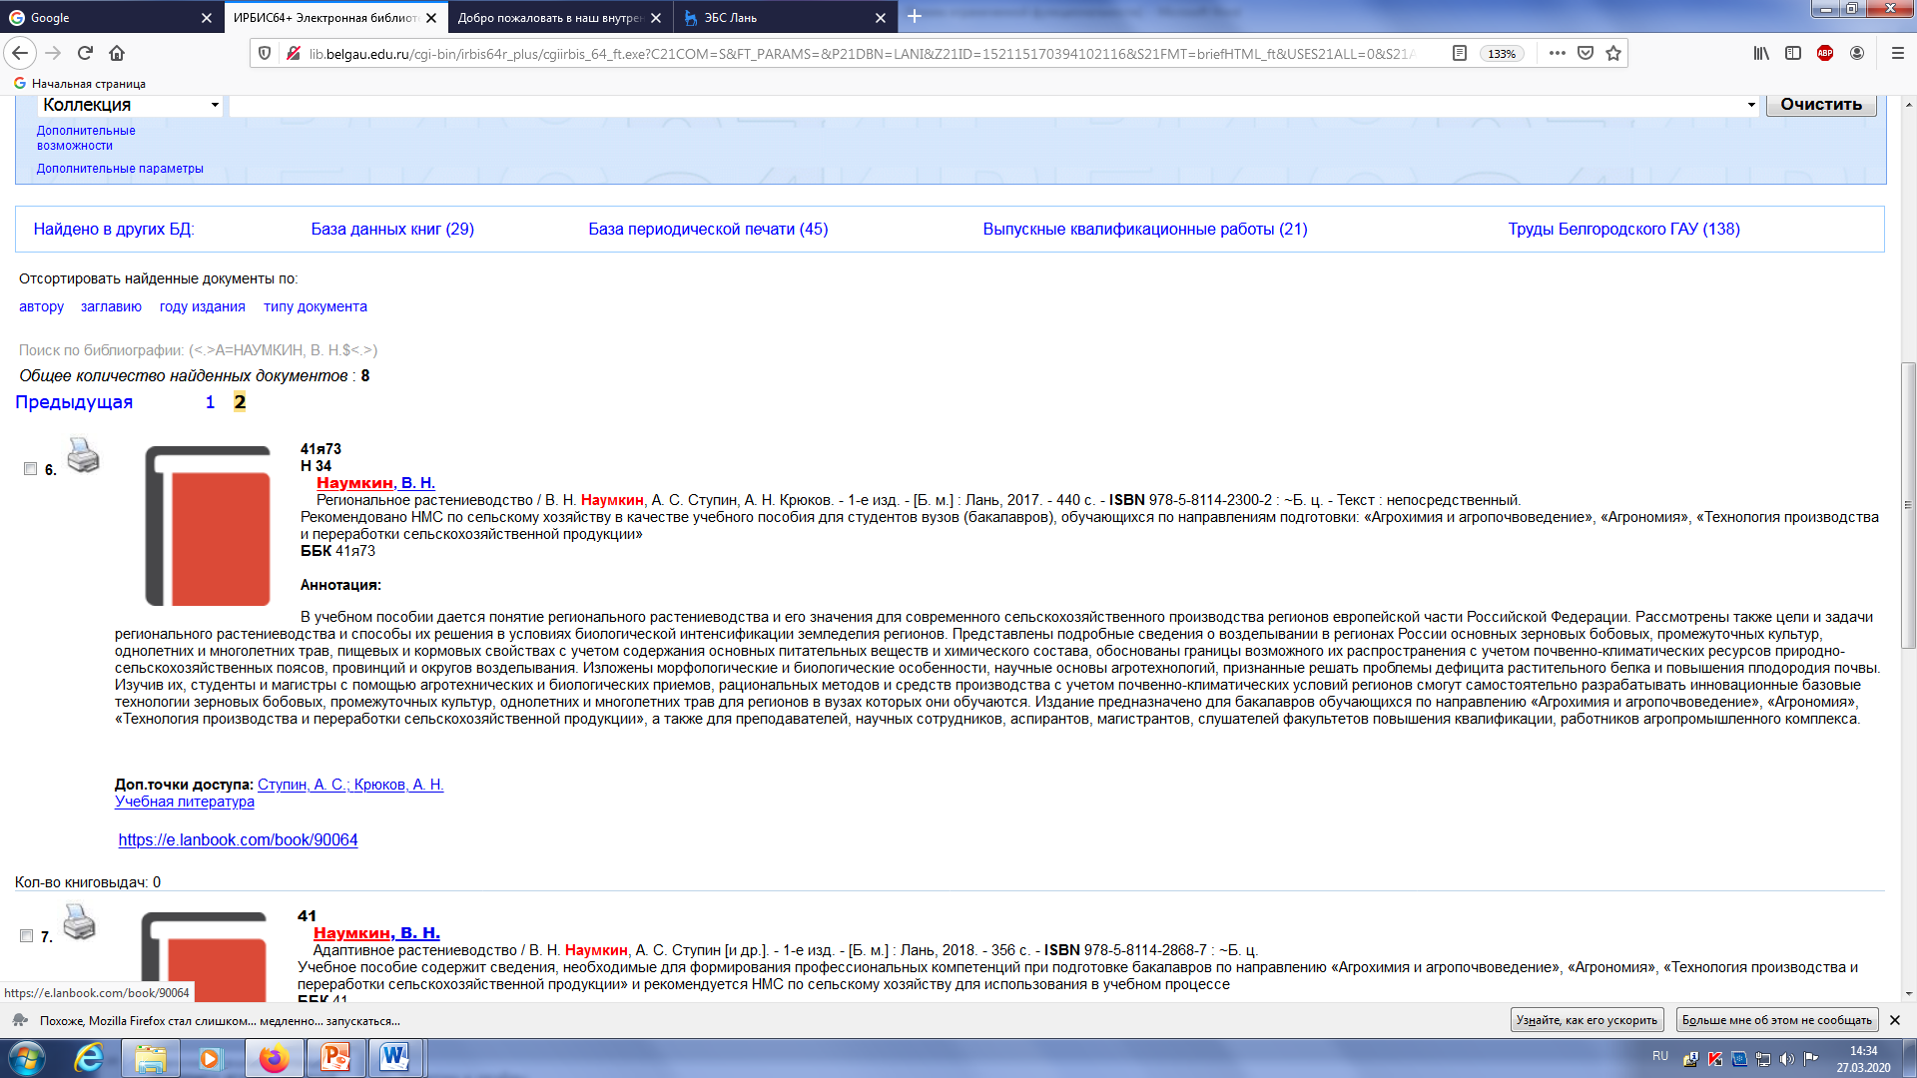
При переходе в определенную ЭБС со страницы электронного каталога, кликаем по ссылке и попадаем на страницу нужного ресурса

Slide 16
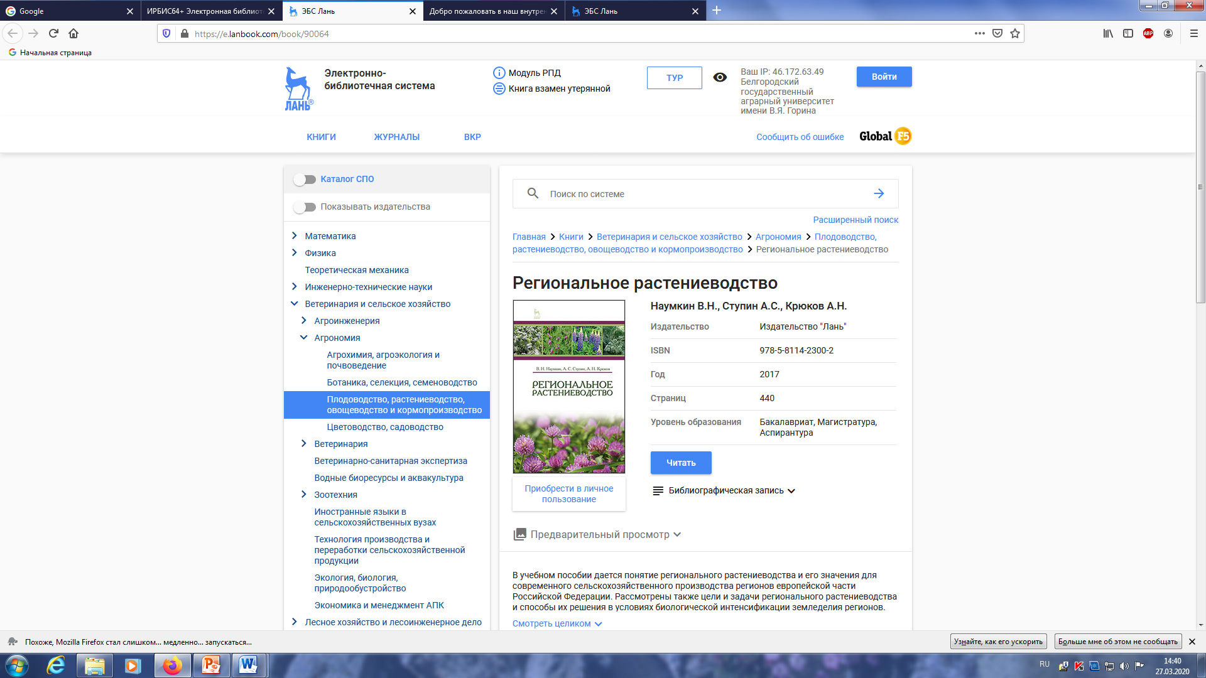
При переходе в ЭБС пользователь руководствуется правилами авторизации и правилами работы с документом, регламентируемыми данным ресурсом

